Slide 1
LBS (Location Based Services) et technologies de localisation (tracking)
Automne 2017
Projet de recherche
GMQ715
Base de données a référence spatiale
Université de Sherbrooke
Notes:
Vincent; 2 max

Slide 2
Contenu
Définition
Avantages et inconvénients
Avenir de la technologie
Utilité dans notre carrière
Questions aux étudiants
Démonstration pratique
Conclusions
Références
Notes:
Vincent; 2 max

Slide 3
En quoi ça consiste
LBS = « Location Based Service »
Un service basé sur la localisation
Fourni par un appareil informatique, généralement mobile
Utilisé dans une très grande variété de domaines : actualité, publicité, santé, travail, vie personnelle...
Disponible à l'intérieur d'un bâtiment (indoor) et à l'extérieur
Notes:
Vincent; 2 max

Slide 4
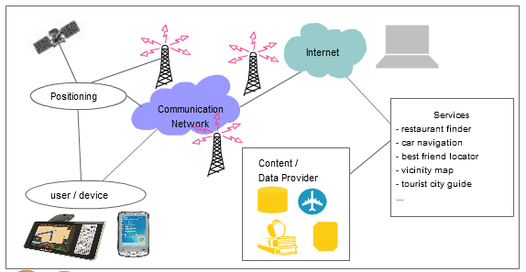
Comment ça fonctionne
Le service basé sur la localisation nécessite 4 éléments :
Un appareil mobile, comme un téléphone cellulaire, capteur GPS, drone, objet connecté, montre garmin
Un service de positionnement, comme le GPS
Un réseau de communication, comme le réseau téléphonique
Un prestataire de service, qui intègre, met à disposition le contenu et offre des applications
(Cartography for Swiss Higher Education,2012)
Notes:
Vincent; 2 max

Slide 5
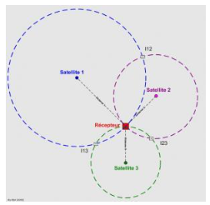
Comment ça fonctionne
Principe de positionnement :
Mathématiquement, il s’agit de la résolution de triangle qui permet d’obtenir la position d’un « mobile » par rapport à 4 points, les bases, dont les positions sont connus.
Les bases peuvent être des satellites, des antennes de réseau cellulaire, des ondes radio, micro-ondes, des routeurs géolocalisées.
La résolution d’au moins 3 triangles, 4 pour le GPS, par trilatération permettra d’obtenir les coordonnées et à un temps donné (X,Y,Z et le temps).
Seule, une position n’est qu’une donnée. Mise en contexte dans une carte, elle devient une information.
(Les chroniques de Ben,2006)
Notes:
Louis; 2 minutes

Slide 6
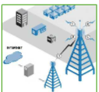
Comment ça fonctionne
La transmissions des données (3 modes) :
Le mobile peut transmettre les données via un réseau de communication vers le système en temps réel. Le « tracking » en temps réel est fréquent pour les systèmes de navigation. Les données sont intégrées presque directement dans le service. Le mobile peut aussi interroger d’autre services en temps réel, des cartes, des informations géolocalisées comme les adresses.
Si le mobile n’est pas conçu pour transmettre en temps réel, le mobile peut stocker les données dans une mémoire interne, attendre le retour et télécharger vers le système. Dans se mémoire interne, le mobile doit contenir les cartes et autres informations requises à sa navigation.
Le mobile peut être muni des 2 modes précédents. Selon la situation, si la transmission n’est pas possible ou si on veut peaufiner les positions en post-traitement.
(Cartography for Swiss Higher Education,2012)
Notes:
Louis 2 minutes

Slide 7
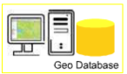
Comment ça fonctionne
Le ou les fournisseurs de services :
Un service peut offrir différentes fonctions ou applications.
Il intègre les données du mobile, les rends disponible aux autres prestataires de services selon les rôles et accès, offre des calculs d’itinéraires, offre des recherches les données géolocalisées, des fonds de cartes, etc.
Les données peuvent provenir de différents services et être entrecoupées pour permettre des analyses complexes. À cet égard, les services utilisent des ETL (FME), pour transformer, manipuler, préparer les données provenant de différents sources, de différents format. Il peut ensuite transmettre et publier d’autres produits. Ex trouver les numéro de téléphones des restaurants les plus proches.
(Cartography for Swiss Higher Education,2012)
Notes:
Vincent 1 minute

Slide 8
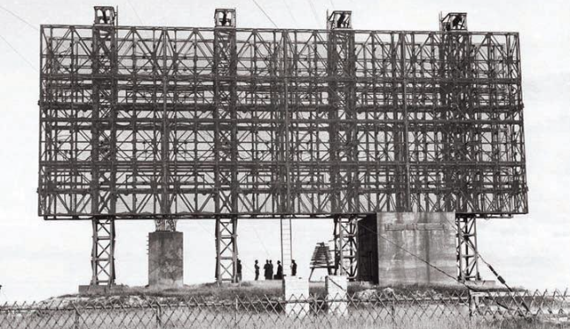
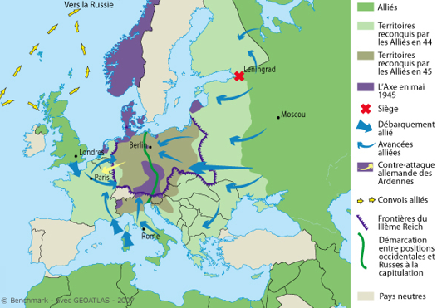

Exemples 1
Les réseaux de radar durant la 2e guerre mondial formaient un système de tracking en quelque sorte. Chaque antenne radar fourni une distance par rapport à un mobile à un temps donné. Les données sont transmises via un système de communication (télégraphe, radio). Avec toute les distances « mappées » sur une carte à plusieurs moments (la trace), ainsi le centre de commande peut, réagir et même anticiper la cible du mobile.
Notes:
Louis Même chose avec les détections et interceptions des messages codés. Sans connaître le contenu du message, les alliés pouvaient calculer la position des émetteurs à partir du réseaux d’écoute. Un peu comme le système de sécurité boom rang avec les antennes cellulaires.

Slide 9
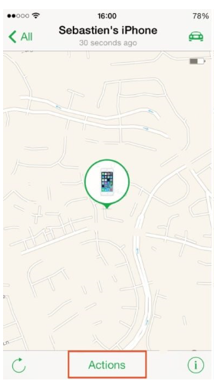
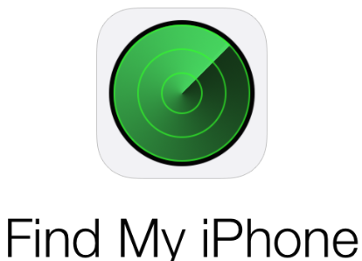
Exemples 2
L’application sur iphone tracking en temps réel. On peut ainsi suivre et trouver « le mobile ».
Le fond de carte mais en contexte et facilite le repérage.
Il y a donc une communication bi-directionnelle entre le mobile et le service.

Slide 10
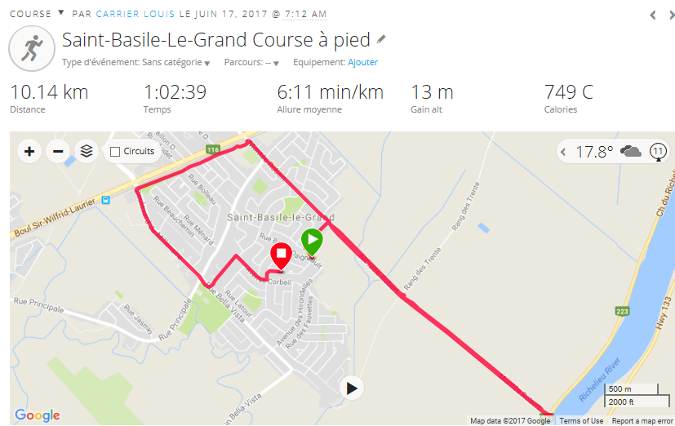
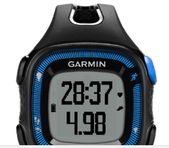
Exemples 3
tracking en post-traitement :
Expressgarmin pour les sportifs. Une fois la course terminée, on peut télécharger le parcourt sur l’application.
Le fond de carte provient de google map et la trace du mobile y est superposée. Plusieurs, rapports statistiques sont offerts.

Slide 11

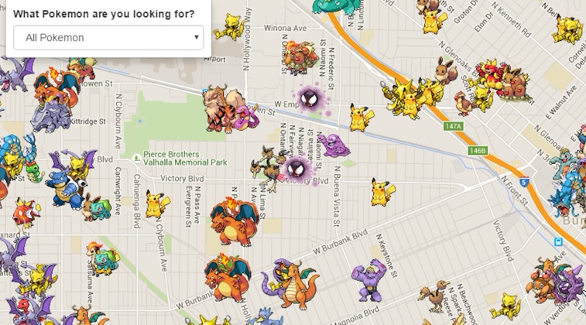
Exemples 4
Une carte interactive permet de localiser les objets de la BD. Les objets ont une apparence, un état, une position. L’utilisateur possède un compte et son score est tenu à jour dans une BD.
La communication est bi-directionnelle entre le mobile et le service.

Slide 12

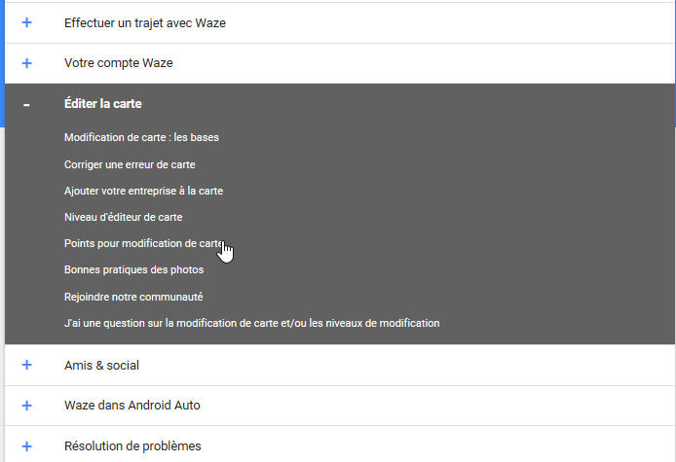
Exemples 5
WASE cette LBS communautaire est alimentée par les utilisateurs et est consultée aussi par les utilisateurs. Or, les utilisateurs peuvent alimenter, commenter et éditer la carte. Une fois stocké dans la BD, le système publie ces nouvelles informations sur la carte en ligne. Le système permet également d’interroger la BD, trouver un trajet, où sont les stationnements à proximité, etc.

Slide 13

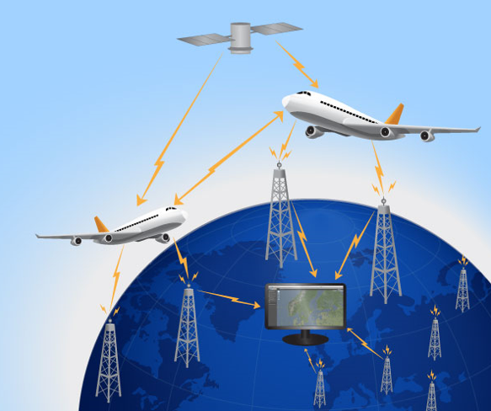
Exemples 6
« Flightradar24 is a flight tracker that shows live air traffic from around the world. Flightradar24 combines data from several data sources including ADS-B, MLAT and radar data. The ADS-B, MLAT and radar data is aggregated together with schedule and flight status data from airlines and airports to create a unique flight tracking experience on www.flightradar24.com and in Flightradar24 apps.”
DEMO
Notes:
Louis
On reconnait toujours les mêmes composantes du système. Mobile, positionnement, communication et fournisseur de services. On peut interoger les avions, connaître leur provenance, destination et même une vue rapprochée de l’appareil, le tout en temps réel.

Slide 14
Quelle est son utilité ou son applicabilité
LBS et le tracking sont utilisés dans la coordination des déplacements, l’optimisation des déplacements, la production d’analyse à caractère spatiale, la publication de carte, production de rapport Domaine et applicabilité : Application militaire Coordination des troupes, Tracking des déplacements ennemis, Analyse et développement de stratégies, Urgence 911 et Aide Police Pompier Ambulance Gestion de catastrophe Lutte au terrorisme Espionnage Transportation Avion Camion Train Métro Tube Bateau Services postaux Voitures Partage de moyen de transport (vélo, voiture) Taxi Service routier : onStar system | Construction Suivi de chantier Localisation intérieure Sous-terrain Environnement Météo Déplacement des espèces Suivi des courants marins Géo-Marketing Analyse des comportements Permet de cibler la clientèle Profilage de la clientèle Sollicitation plus raffinée Services plus personnalisés aux particuliers Bancaire Sécurité paiement électronique Jeux Geocaching Playundercover Pokemon Go
Notes:
Vincent

Slide 15
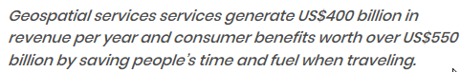
Quelle est son importance
Les LBS sont des outils rependus partout sur la planète.
Compte tenu de la surpopulation mondial, de la recherche de ressources, la gestion du territoire demeure un enjeux de plus en plus critique. À ces égards les LBS concrétisent leur portrait de ces situations et facilitent les décisions stratégiques.
De plus, la mondialisation augmente la pression des marchés financiers, le géomarketing permet de mieux cibler les clients et offrir des produits de plus en plus personnalisés.
Pour concrétiser son importance, nous n’avons qu’à imaginer notre monde sans google map ni outils de navigation. Ou bien pire, imaginer les services d’urgence sans ces outils. La coordination automatisée serait devenue impossible. Les coûts de transport exploseraient.
Pour vous donner un idée en valeur monétaire au LBS, selon alphabeta septembre 2017
Notes:
Vincent
Permet de localiser précisément une victime et lu parvenir en aide rapidement
Pouvoir retrouver qqun

Slide 16
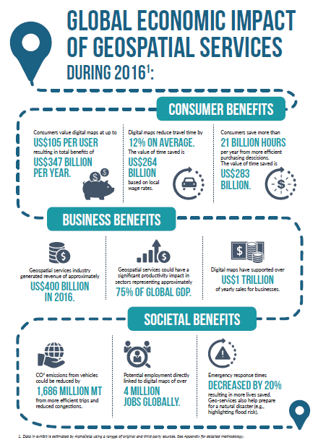
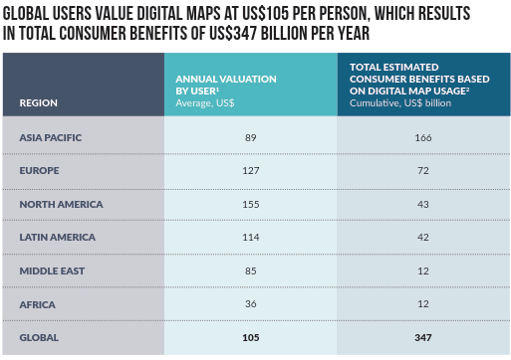
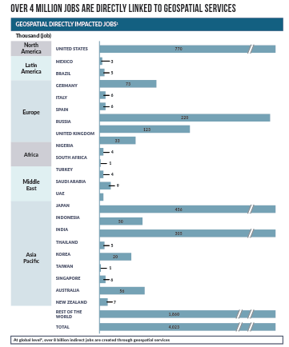
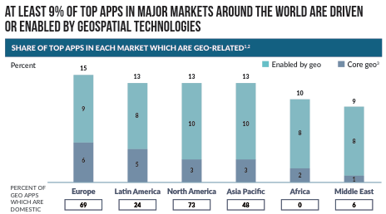
Quelle est son importance
Quelques statistiques provenant d’une étude économique intitulée : « THE ECONOMIC IMPACT OF GEOSPATIAL SERVICES : HOW CONSUMERS, BUSINESS AND SOCIETY BENEFIT FROM LOCATION-BASED INFORMATION » ©alpha beta strategy & economic
Notes:
Vincent

Slide 17
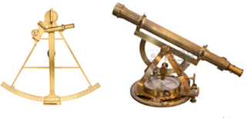
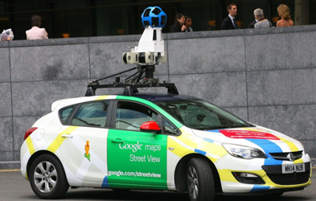

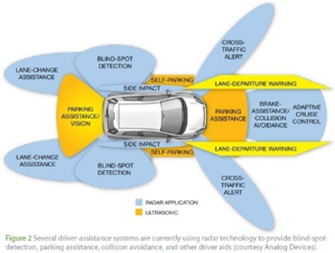
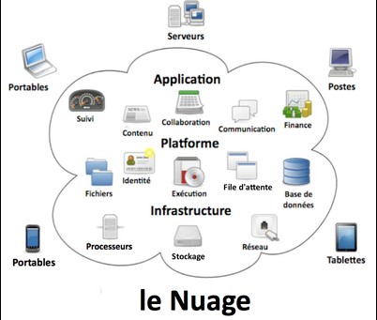
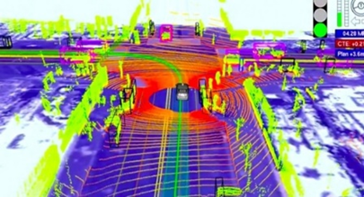
Historique et évolution
Notes:
Louis Premier outil de localisation, de traitement et de publication des informations
Les producteurs de données géo-référencés bénéficient de méthodes de captage plus automatisées. L’acquisition de données massives (jakarto, streetview)
Le captage de données via les objets conectés de plus en plus nombreux rajoute une quantité phénoménale d’informations géo-référenées gratuitement aux fournisseurs de services (cellulaires, capteurs sur les autos, montres intelligentes, etc) (Par ArnaudT dans I) Le fonctionnement - Les capteurs le 1 Mars 2013 )
Les algorithmes de traitement de données, la reconnaissance des objet et visage l’intelligence artificielle accélèrent les analyses de plus en plus complexe. (jlr), la reconnaissance automatisée des objets, vidéo sur les analyses d’information sur le web
Les systèmes de diffusion de données géo-référencées augmentent les attentes des consommateurs d’informations.

Slide 18
Avantages et inconvénients
Inconvénients
Précision de la localisation de l’appareil
Batterie des appareils
Mobilité
Prise de l’information
Saisie
Voix
bruit
Partage de l’information
Visuel
Voix
bruit
Connectivité
Qualité
Limitation couverture
Passage des relais
Perte de signal
Upload (versement)
sécurité
Stockage
Condition extrême
Indoor
batiment
sous la terre
tube,
intrusion vie privée
risque de mauvaise communication ou d’analyse du pattern
qualité de l’image due au positionnnement du soleil
drone
Attention aux (im)précisions des sources de données collectées
Notes:
Vincent

Slide 19
Comment la technologie pourrait vous être utile dans votre carrière
Rapidement, la plupart des déplacements sont maintenant prévisualisés dans googlemap ou autre utilitaire de ce type.
Notre unité produit, compile, analyse et publie via des services « géo-partage » pour les différentes unités d’Hydro-Québec (suivi du verglas, mouvement d’énergie, stations limnétriques, suivi de projets, suivi de chantiers, etc).
La coordination des opérations des équipes lors d’opérations simultanées requiert la visualisation des déplacements de chaque membre de l’équipe.
Notes:
Louis 2 minutes

Slide 20
Questions aux étudiants
Si on considère que les cellulaires génèrent une quantité de plus en plus importantes au LBS, quel est le nombre d’abonnement au téléphone mobile dans le monde ?
Notes:
Louis
Cellulaire + objets connectés = autant que la population mondiale
7,4 milliards d'abonnements mobiles étaient souscrits à fin 2016, selon les estimations de l'International Telecommunication Union, pour un taux de pénétration de 99,7%.
http://www.journaldunet.com/ebusiness/internet-mobile/1009553-monde-le-nombre-d-abonnes-au-telephone-mobile/

Slide 21
Questions aux étudiants
Comment les consommateurs, les entreprises et la société bénéficient des services et des technologies de localisation ?
Notes:
Vincent
https://www.valueoftheweb.com/reports/the-economic-impact-of-geospatial-services

Slide 22
Questions aux étudiants
Quelles sont les effets positifs et / ou négatifs des services et des technologies de localisation pour vous-même ? Avez-vous des expériences / anecdotes à partager.
Notes:
Vincent

Slide 23
Conclusion
Les LBS font parties de nos vie.
Il s’agit d’outil d’aide à la décision dont nous ne pouvons nous passer.
Leur évolution est en constante accélération, les outils de captage produisent de plus données via leur nombre grandissant, capacité de traitement de plus en plus performante et une demande qui répond à une pression des marchés plus exigeante.
En somme, plus vous publier des informations concrète, plus les utilisateurs en demanderons dans un temps plus court. C’est le défi !
GIS ajoute la dimension géographique aux autres technologies.
Notes:
Une anecdote, avant 2000, une équipe imprimait des plans à la demande. En 2000, notre unité publiait une carte interactive, un service carto-web, pour délaisser une équipe dédier au dessin et analyse foncière. Nous pensions que l’équipe allait diminuer, au contraire, ce service à mis en lumière certains constats. Les utilisateurs demandes maintenant plus d’analyse qui requiert plus d’information et de plus en plus rapidement. Un rapport qui demandait 2 ans d’analyse prend maintenant 3 mois.

Slide 24
Références
Cartouche. (2012, 1 16). Techniques for LBS Cartography. Récupéré sur Cartography for Swiss Higher Education: http://www.e-cartouche.ch/content_reg/cartouche/LBStech/en/html/index.html
Harvey, F. 2016. A Primer of GIS, second Edition.
JND. 2015 consulté le 21 novembre 2017. Disponible à
http://www.journaldunet.com/solutions/mobilite/lbs-pour-location-based-services.shtml
Les chroniques de Ben. 2006. Disponible à http://melmoi.over-blog.com/article-1493132.html
Par ArnaudT dans I) Le fonctionnement - Les capteurs le 1 Mars 2013 http://tpe-voiture-autonome.kazeo.com/les-principaux-capteurs-dune-voiture-autonome-a123093210
Mozilla. 2017. Location-Aware Browsing. Récupéré sur firefox geolocation: https://www.mozilla.org/en-US/firefox/geolocation/
Paul A. Longley, M. F. 2011. Geographic Information Systems & Science.
Web, V. o. Septembre 2017. The Economic Impact of Geospatial Services. Récupéré sur www.valueoftheweb.com: https://www.valueoftheweb.com/reports/the-economic-impact-of-geospatial-services/
Journal du Net. Janvier 2017. Le nombre d'abonnés au téléphone mobile dans le monde. http://www.journaldunet.com/ebusiness/internet-mobile/1009553-monde-le-nombre-d-abonnes-au-telephone-mobile/
Wikipédia. Novembre 2017. Cloud computing. https://fr.wikipedia.org/wiki/Cloud_computing

Slide 25
Équipe de travail
Louis Carrier
Vincent Le Falher
Notes:
10 secondes
Louis

